Slide 1

PyTorch框架

Slide 2

什么是PyTorch
一个基于Python语言的深度学习框架，将数据封装成 张量Tensor 进行处理。
PyTorch广泛应用于学术研究和工业界，特别是在计算机视觉、自然语言处理、强化学习等领域。
PyTorch的安装：参考Get Started
CPU: pip3 install torch -i https://pypi.tuna.tsinghua.edu.cn/simple
英伟达GPU: pip3 install torch torchvision --index-url https://download.pytorch.org/whl/cu126

Slide 3
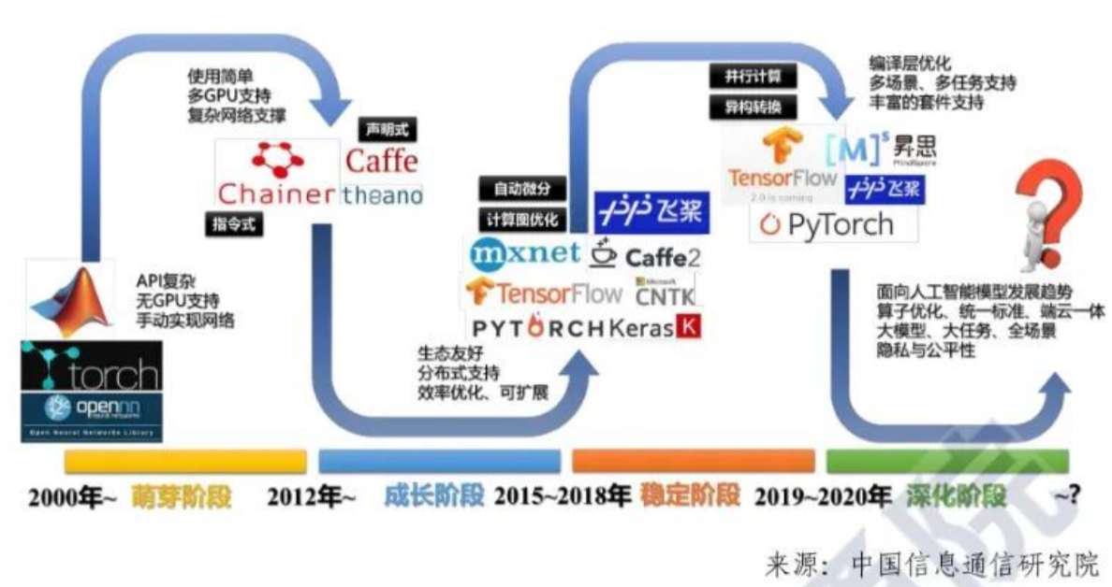
PyTorch发展历史
2016年Facebook正式发布了PyTorch的第一个版本。
2018年PyTorch发布了1.0版本，标志着其正式进入生产级应用阶段。

Slide 4


PyTorch 对比 TensorFlow
框架 | PyTorch | TensorFlow
风格 | Python式写法，代码直观 | 静态图 + Keras，相对复杂
计算模式 | 动态计算图（即时执行） | 静态计算图（TF1）+ 动态（TF2），体系较重
学习成本 | 低，初学者更容易上手 | 较高
代码示例 | import torch.nn as nn linear = nn.Linear(10, 5) | import tensorflow as tf dense = tf.keras.layers.Dense(5, input_shape=(10,))
特点 | 类似NumPy的张量计算 自动微分系统 动态计算图 GPU加速（CUDA支持） 跨平台支持 huggingface原生支持 | 传统工业部署体系成熟 API相对复杂

Slide 5

张量的创建
张量的类型转换
张量数值计算
张量运算函数
张量索引操作
张量形状操作
张量拼接操作
自动微分模块
案例-线性回归案例

Slide 6
掌握张量创建方法
知道线性和随机张量的创建方法
知道0-1张量的创建方法
知道张量元素类型的转换方法

Slide 7
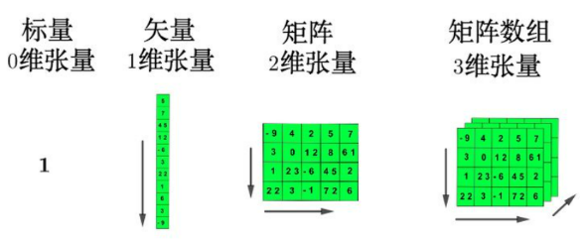
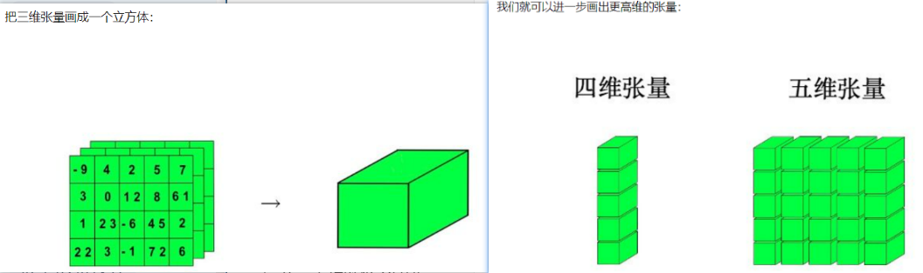
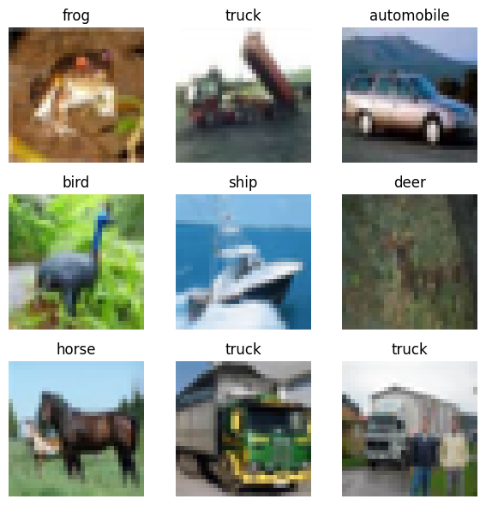
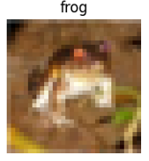
什么是张量？
PyTorch 张量是一种用于存储多维数组的数据结构，类似于 NumPy 的多维数组
向量
0D
1D
4D
5D
2D
3D
- 气温 25℃
- 体重 60 公斤
-数学 90, 语文 85, 英语 95, [90, 85, 95]
- 单支股票价格, [10, 9, 8, 7,…]
- 多个学生成绩,
[[90, 85, 95], [90, 85, 95],…]
- 多个股票价格,
[[10, 9, 8, 7,…], [10, 9, 8, 7,…], …]
- 一张图片HWC，形状(32,32,3)
多张图片NHWC，
形状(9,32,32,3)

Slide 8
张量基本创建方式
torch.tensor 根据指定数据创建张量
torch.Tensor 根据形状创建张量, 也可用来创建指定数据的张量
torch.IntTensor、torch.FloatTensor、torch.DoubleTensor 创建指定类型的张量

Slide 9
基本创建方式
1、torch.tensor() 根据指定数据创建张量
import torch # 需要安装torch模块
import numpy as np
# 1. 创建张量标量
data = torch.tensor(10)
print(data)
# 2. numpy 数组, 由于 data 为 float64, 下面代码也使用该类型
data = np.random.randn(2, 3)
data = torch.tensor(data)
print(data)
# 3. 列表, 下面代码使用默认元素类型 float32
data = [[10., 20., 30.], [40., 50., 60.]]
data = torch.tensor(data)
print(data)
输出结果:
tensor(10)
tensor([[ 0.1345, 0.1149, 0.2435],
[ 0.8026, -0.6744, -1.0918]], dtype=torch.float64)
tensor([[10., 20., 30.],
[40., 50., 60.]])

Slide 10
基本创建方式
2.torch.Tensor() 根据指定形状创建张量，也可以用来创建指定数据的张量
# 1. 创建2行3列的张量, 默认 dtype 为 float32
data = torch.Tensor(2, 3)
print(data)
# 2. 注意: 如果传递列表, 则创建包含指定元素的张量
data = torch.Tensor([10])
print(data)
data = torch.Tensor([10, 20])
print(data)
输出结果:
tensor([[0.0000e+00, 3.6893e+19, 2.2018e+05],
[4.6577e-10, 2.4158e-12, 1.1625e+33]])
tensor([10.])
tensor([10., 20.])

Slide 11
基本创建方式
3、torch.IntTensor()、torch.FloatTensor()、torch.DoubleTensor() 创建指定类型的张量
# 1. 创建2行3列, dtype 为 int32 的张量
data = torch.IntTensor(2, 3)
print(data)
# 2. 注意: 如果传递的元素类型不正确, 则会进行类型转换
data = torch.IntTensor([2.5, 3.3])
print(data)
# 3. 其他的类型
data = torch.ShortTensor() # int16
data = torch.LongTensor() # int64
data = torch.FloatTensor() # float32
data = torch.DoubleTensor() # float64
输出结果:
tensor([[ 0, 1610612736, 1213662609],
[ 805308409, 156041223, 1]], dtype=torch.int32)
tensor([2, 3], dtype=torch.int32)

Slide 12
创建线性和随机张量
torch.arange() 和 torch.linspace() 创建线性张量
torch.manual_seed() 设置随机种子
torch.rand/randn() 创建随机浮点类型张量
torch.randint(low, high, size=()) 创建随机整数类型张量

Slide 13
创建线性和随机张量
1、torch.arange()、torch.linspace() 创建线性张量
# 1. 在指定区间按照步长生成元素 [start, end, step)
data = torch.arange(0, 10, 2)
print(data)
# 2. 在指定区间按照元素个数生成 [start, end, steps]
data = torch.linspace(0, 9, 10)
print(data)
输出结果:
tensor([0, 2, 4, 6, 8])
tensor([ 0.0000, 1.2222, 2.4444, 3.6667, 4.8889, 6.1111, 7.3333, 8.5556,
9.7778, 11.0000])

Slide 14
创建线性和随机张量
2、torch.manual_seed() 随机数种子设置，torch.randn() 创建随机浮点类型张量
# 1. 创建随机张量
data = torch.randn(2, 3) # 创建2行3列张量
print(data)
# 查看随机数种子
print('随机数种子:', torch.initial_seed())
# 2. 随机数种子设置
torch.manual_seed(100)
data = torch.randn(2, 3)
print(data)
print('随机数种子:', torch.initial_seed())
输出结果:
tensor([[-0.5209, -0.2439, -1.1780],
[ 0.8133, 1.1442, 0.6790]])
随机数种子: 4508475192273306739
tensor([[ 0.3607, -0.2859, -0.3938],
[ 0.2429, -1.3833, -2.3134]])
随机数种子: 100

Slide 15
创建全0、1、指定值张量
torch.ones 和 torch.ones_like 创建全1张量
torch.zeros 和 torch.zeros_like 创建全0张量
torch.full 和 torch.full_like 创建全为指定值张量

Slide 16
创建全0、1、指定值张量
1、torch.zeros()、torch.zeros_like() 创建全0张量
# 1. 创建指定形状全0张量
data = torch.zeros(2, 3)
print(data)
# 2. 根据张量形状创建全0张量
data = torch.zeros_like(data)
print(data)
输出结果:
tensor([[0., 0., 0.],
[0., 0., 0.]])
tensor([[0., 0., 0.],
[0., 0., 0.]])

Slide 17
创建全0、1、指定值张量
2、torch.ones()、torch.ones_like() 创建全1张量
# 1. 创建指定形状全1张量
data = torch.ones(2, 3)
print(data)
# 2. 根据张量形状创建全1张量
data = torch.ones_like(data)
print(data)
输出结果:
tensor([[1., 1., 1.],
[1., 1., 1.]])
tensor([[1., 1., 1.],
[1., 1., 1.]])

Slide 18
创建全0、1、指定值张量
3、torch.full()、torch.full_like() 创建全为指定值张量
# 1. 创建指定形状指定值的张量
data = torch.full([2, 3], 10)
print(data)
# 2. 根据张量形状创建指定值的张量
data = torch.full_like(data, 20)
print(data)
输出结果:
tensor([[10, 10, 10],
[10, 10, 10]])
tensor([[20, 20, 20],
[20, 20, 20]])

Slide 19
张量元素类型转换
data.to(torch.float32)
data.type(torch.DoubleTensor)
data.half/double/float/short/int/long()

Slide 20
张量元素类型转换
1、data.type(torch.DoubleTensor)
data = torch.full([2, 3], 10)
print(data.dtype)
# 将 data 元素类型转换为 float64 类型
data = data.type(torch.DoubleTensor)
print(data.dtype)
# 转换为其他类型
# data = data.type(torch.ShortTensor)
# data = data.type(torch.IntTensor)
# data = data.type(torch.LongTensor)
# data = data.type(torch.FloatTensor)
# data = data.type(dtype=torch.float16)
输出结果:
torch.int64
torch.float64

Slide 21
张量元素类型转换
2、data.half/double/float/short/int/long()
data = torch.full([2, 3], 10)
print(data.dtype)
# 将 data 元素类型转换为 float64 类型
data = data.double()
print(data.dtype)
# 转换为其他类型
# data = data.short()
# data = data.int()
# data = data.long()
# data = data.float()
输出结果:
torch.int64
torch.float64

Slide 22
创建张量的方式
torch.tensor() 根据指定数据创建张量
torch.Tensor() 根据形状创建张量, 其也可用来创建指定数据的张量
torch.IntTensor()、torch.FloatTensor()、torch.DoubleTensor() 创建指定类型的张量
创建线性和随机张量
torch.arange() 和 torch.linspace() 创建线性张量
torch.random.initial_seed() 和 torch.manual_seed() 随机种子设置
torch.randn() 创建随机张量
创建0、1、指定值张量
torch.ones() 和 torch.ones_like() 创建全1张量
torch.zeros() 和 torch.zeros_like() 创建全0张量
torch.full() 和 torch.full_like() 创建全为指定值张量
张量元素类型转换
data.to()
data.type()
data.half/double/float/short/int/long()

Slide 23
张量的创建
张量的类型转换
张量数值计算
张量运算函数
张量索引操作
张量形状操作
张量拼接操作
自动微分模块
案例-线性回归案例

Slide 24
掌握张量转换为Numpy数组的方法
掌握Numpy数组转换为张量的方法
掌握标量张量和数字转换方法

Slide 25
张量转换为NumPy数组
使用 Tensor.numpy 函数可以将张量转换为 ndarray 数组，但是共享内存，可以使用 copy 函数避免共享。

Slide 26
张量转换为NumPy数组
使用Tensor.numpy()函数可以将张量转换为ndarray数组，但是共享内存，可以使用copy()函数避免共享
# 1. 将张量转换为 numpy 数组
data_tensor = torch.tensor([2, 3, 4])
# 使用张量对象中的 numpy 函数进行转换
data_numpy = data_tensor.numpy()
print(type(data_tensor))
print(type(data_numpy))
# 注意: data_tensor 和 data_numpy 共享内存
# 修改其中的一个，另外一个也会发生改变
# data_tensor[0] = 100
data_numpy[0] = 100
print(data_tensor)
print(data_numpy)
输出结果:
<class 'torch.Tensor'>
<class 'numpy.ndarray'>
tensor([100, 3, 4])
[100 3 4]

Slide 27
张量转换为NumPy数组
使用Tensor.numpy()函数可以将张量转换为ndarray数组，但是共享内存，可以使用copy()函数避免共享
# 2. 对象拷贝避免共享内存
data_tensor = torch.tensor([2, 3, 4])
# 使用张量对象中的 numpy 函数进行转换，通过copy方法拷贝对象
data_numpy = data_tensor.numpy().copy()
print(type(data_tensor))
print(type(data_numpy))
# 注意: data_tensor 和 data_numpy 此时不共享内存
# 修改其中的一个，另外一个不会发生改变
# data_tensor[0] = 100
data_numpy[0] = 100
print(data_tensor)
print(data_numpy)
输出结果:
<class 'torch.Tensor'>
<class 'numpy.ndarray'>
tensor([2, 3, 4])
[100 3 4]

Slide 28
NumPy数组转换为张量
使用 from_numpy 可以将 ndarray 数组转换为 Tensor，默认共享内存，使用 copy 函数避免共享。
使用 torch.tensor 可以将 ndarray 数组转换为 Tensor，默认不共享内存。

Slide 29
NumPy数组转换为张量
使用from_numpy()可以将ndarray数组转换为Tensor，共享内存，使用copy()函数避免共享
data_numpy = np.array([2, 3, 4])
# 将 numpy 数组转换为张量类型
# 1. torch.from_numpy(ndarray)
data_tensor = torch.from_numpy(data_numpy)
# nunpy 和 tensor 共享内存
# data_numpy[0] = 100
data_tensor[0] = 100
print(data_tensor)
print(data_numpy)
输出结果:
tensor([100, 3, 4], dtype=torch.int32)
[100 3 4]

Slide 30
NumPy数组转换为张量
使用torch.tensor()可以将ndarray数组转换为Tensor，不共享内存。
# 2. torch.tensor(ndarray)
data_numpy = np.array([2, 3, 4])
data_tensor = torch.tensor(data_numpy)
# numpy 和 tensor 不共享内存
# data_numpy[0] = 100
data_tensor[0] = 100
print(data_tensor)
print(data_numpy)
输出结果:
tensor([100, 3, 4], dtype=torch.int32)
[2 3 4]

Slide 31
标量张量和数字转换
对于只有一个元素的张量，使用item()函数将该值从张量中提取出来
# 当张量只包含一个元素时, 可以通过 item() 函数提取出该值
data = torch.tensor([30,])
print(data.item())
data = torch.tensor(30)
print(data.item())
输出结果:
30
30

Slide 32
张量转换为 numpy 数组
data_tensor.numpy()
data_tensor.numpy().copy()
2. numpy 转换为张量
torch.from_numpy(data_numpy)
torch.tensor(data_numpy)
3.标量张量和数字转换
tensor.item()

Slide 33
张量的创建
张量的类型转换
张量数值计算
张量运算函数
张量索引操作
张量形状操作
张量拼接操作
自动微分模块
案例-线性回归案例

Slide 34
掌握张量基本运算
掌握张量按元素相乘运算
掌握张量矩阵乘法运算

Slide 35
张量基本运算
加减乘除取负号：
add、sub、mul、div、neg
add_、sub_、mul_、div_、neg_（其中带下划线的版本会修改原数据）

Slide 36
张量基本运算
输出结果:
tensor([[3, 7, 4],
[0, 0, 6]])
tensor([[13, 17, 14],
[10, 10, 16]])
tensor([[13, 17, 14],
[10, 10, 16]])
tensor([[-87, -83, -86],
[-90, -90, -84]])
tensor([[1300, 1700, 1400],
[1000, 1000, 1600]])
tensor([[0.1300, 0.1700, 0.1400],
[0.1000, 0.1000, 0.1600]])
tensor([[-13, -17, -14],
[-10, -10, -16]])
data = torch.randint(0, 10, [2, 3])
print(data)
# 1. 不修改原数据
new_data = data.add(10) # 等价 new_data = data + 10
print(new_data)
# 2. 直接修改原数据 注意: 带下划线的函数为修改原数据本身
data.add_(10) # 等价 data += 10
print(data)
# 3. 其他函数
print(data.sub(100))
print(data.mul(100))
print(data.div(100))
print(data.neg())

Slide 37
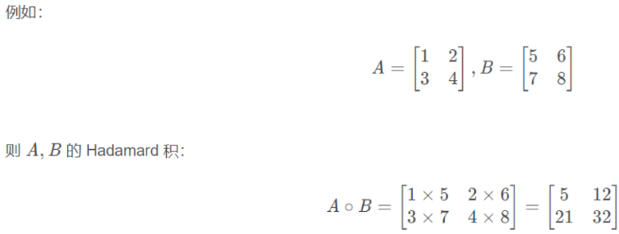
按元素相乘运算
按元素相乘指（Hadamard）的是相同形状的张量对应位置的元素相乘，使用mul 和运算符 * 实现。

Slide 38
按元素相乘运算
data1 = torch.tensor([[1, 2], [3, 4]])
data2 = torch.tensor([[5, 6], [7, 8]])
# 第一种方式
data = torch.mul(data1, data2)
print(data)
# 第二种方式
data = data1 * data2
print(data)
输出结果:
tensor([[ 5, 12],
[21, 32]])
tensor([[ 5, 12],
[21, 32]])

Slide 39
矩阵乘法运算
矩阵乘法，要求第一个矩阵A shape: (n, m)，第二个矩阵B shape: (m, p), 两个矩阵乘法运算 shape 为: (n, p)。
运算符 @ 或 torch.matmul
二维张量/矩阵：A列 = B行。
高维张量: A.shape[-1]=B.shape[-2]

Slide 40
矩阵乘法运算
# 点积运算
data1 = torch.tensor([[1, 2], [3, 4], [5, 6]])
data2 = torch.tensor([[5, 6], [7, 8]])
# 方式一:
data3 = data1 @ data2
print("data3-->", data3)
# 方式二:
data4 = torch.matmul(data1, data2)
print("data4-->", data4)
输出结果:
data3--> tensor([[19, 22],
[43, 50],
[67, 78]])
data4--> tensor([[19, 22],
[43, 50],
[67, 78]])

Slide 41
1. 张量基本运算函数
add、sub、mul、div、neg等函数
add_、sub_、mul_、div_、neg_等函数
2. 张量的按元素相乘运算
mul 和 *
3. 矩阵乘法运算
@ 或 torch.matmul
二维张量/矩阵：A列 = B行。
高维张量: A.shape[-1]=B.shape[-2]

Slide 42
张量的创建
张量的类型转换
张量数值计算
张量运算函数
张量索引操作
张量形状操作
张量拼接操作
自动微分模块
案例-线性回归案例

Slide 43
掌握张量相关的运算函数

Slide 44
常见运算函数
PyTorch 为每个张量封装很多实用的计算函数：
均值
平方根
求和
指数计算
对数计算等等

Slide 45
常见运算函数
import torch
data = torch.randint(0, 10, [2, 3], dtype=torch.float64)
print(data)
# 1. 计算均值
# 注意: tensor 必须为 Float 或者 Double 类型
print(data.mean())
print(data.mean(dim=0)) # 按列计算均值
print(data.mean(dim=1)) # 按行计算均值
# 2. 计算总和
print(data.sum())
print(data.sum(dim=0))
print(data.sum(dim=1))
# 3. 计算平方
print(torch.pow(data，2))
输出结果:
tensor([[4., 0., 7.],
[6., 3., 5.]], dtype=torch.float64)
tensor(4.1667, dtype=torch.float64)
tensor([5.0000, 1.5000, 6.0000], dtype=torch.float64)
tensor([3.6667, 4.6667], dtype=torch.float64)
tensor(25., dtype=torch.float64)
tensor([10., 3., 12.], dtype=torch.float64)
tensor([11., 14.], dtype=torch.float64)
tensor([[16., 0., 49.],
[36., 9., 25.]], dtype=torch.float64)

Slide 46
常见运算函数
# 4. 计算平方根
print(data.sqrt())
# 5. 指数计算, e^n 次方
print(data.exp())
# 6. 对数计算
print(data.log()) # 以 e 为底
print(data.log2())
print(data.log10())
输出结果:
tensor([[2.0000, 0.0000, 2.6458],
[2.4495, 1.7321, 2.2361]], dtype=torch.float64)
tensor([[5.4598e+01, 1.0000e+00, 1.0966e+03],
[4.0343e+02, 2.0086e+01, 1.4841e+02]], dtype=torch.float64)
tensor([[1.3863, -inf, 1.9459],
[1.7918, 1.0986, 1.6094]], dtype=torch.float64)
tensor([[2.0000, -inf, 2.8074],
[2.5850, 1.5850, 2.3219]], dtype=torch.float64)
tensor([[0.6021, -inf, 0.8451],
[0.7782, 0.4771, 0.6990]], dtype=torch.float64)

Slide 47
张量运算函数
sum(), mean(), max(), min(),
**
pow(), sqrt(), exp(), log(), log2()

Slide 48
张量的创建
张量的类型转换
张量数值计算
张量运算函数
张量索引操作
张量形状操作
张量拼接操作
自动微分模块
案例-线性回归案例

Slide 49
掌握简单行列索引的使用
知道列表索引的使用
掌握范围索引的使用
知道多维索引的使用

Slide 50
索引操作
我们在操作张量时，经常需要去获取某些元素就进行处理或者修改操作，
在这里我们需要了解在torch中的索引操作。
准备数据：
import torch
# 随机生成数据
data = torch.randint(0, 10, [4, 5])
print(data)
输出结果:
tensor([[0, 7, 6, 5, 9],
[6, 8, 3, 1, 0],
[6, 3, 8, 7, 3],
[4, 9, 5, 3, 1]])

Slide 51
简单行、列索引
print(data[0])
print(data[:, 0])
输出结果:
tensor([0, 7, 6, 5, 9])
tensor([0, 6, 6, 4])

Slide 52
列表索引
# 返回 (0, 1)、(1, 2) 两个位置的元素
print(data[[0, 1], [1, 2]])
# 返回 0、1 行的 1、2 列共4个元素
print(data[[[0], [1]], [1, 2]])
输出结果:
tensor([7, 3])
tensor([[7, 6],
[8, 3]])

Slide 53
范围索引
# 前3行的前2列数据
print(data[:3, :2])
# 第2行到最后的前2列数据
print(data[2:, :2])
输出结果:
tensor([[0, 7],
[6, 8],
[6, 3]])
tensor([[6, 3],
[4, 9]])

Slide 54
多维索引
data = torch.randint(0, 10, [3, 4, 5])
print(data)
# 获取0轴上的第一个数据
print(data[0, :, :])
# 获取1轴上的第一个数据
print(data[:, 0, :])
# 获取2轴上的第一个数据
print(data[:, :, 0])
输出结果:
tensor([[[2, 4, 1, 2, 3],
[5, 5, 1, 5, 0],
[1, 4, 5, 3, 8],
[7, 1, 1, 9, 9]],
[[9, 7, 5, 3, 1],
[8, 8, 6, 0, 1],
[6, 9, 0, 2, 1],
[9, 7, 0, 4, 0]],
[[0, 7, 3, 5, 6],
[2, 4, 6, 4, 3],
[2, 0, 3, 7, 9],
[9, 6, 4, 4, 4]]])
tensor([[2, 4, 1, 2, 3],
[5, 5, 1, 5, 0],
[1, 4, 5, 3, 8],
[7, 1, 1, 9, 9]])
tensor([[2, 4, 1, 2, 3],
[9, 7, 5, 3, 1],
[0, 7, 3, 5, 6]])
tensor([[2, 5, 1, 7],
[9, 8, 6, 9],
[0, 2, 2, 9]])

Slide 55
简单行列索引
列表索引
范围索引
多维索引

Slide 56
张量的创建
张量的类型转换
张量数值计算
张量运算函数
张量索引操作
张量形状操作
张量拼接操作
自动微分模块
案例-线性回归案例

Slide 57
掌握reshape()、squeeze()、unsqueeze()、transpose()、permute()、view()、contiguous()等函数使用

Slide 58
reshape()函数
reshape 函数可以在保证张量数据不变的前提下改变数据的维度，将其转换成指定的形状。
import torch
data = torch.tensor([[10, 20, 30], [40, 50, 60]])
# 1. 使用 shape 属性或者 size 方法都可以获得张量的形状
print(data.shape, data.shape[0], data.shape[1])
print(data.size(), data.size(0), data.size(1))
# 2. 使用 reshape 函数修改张量形状
new_data = data.reshape(1, 6)
print(new_data.shape)
输出结果:
torch.Size([2, 3]) 2 3
torch.Size([2, 3]) 2 3
torch.Size([1, 6])

Slide 59
squeeze()和unsqueeze()函数
squeeze 函数删除形状为 1 的维度（降维），unsqueeze 函数添加形状为1的维度（升维）。
输出结果:
mydata1---> torch.Size([5]) tensor([1, 2, 3, 4, 5])
在0维度上 拓展维度： tensor([[1, 2, 3, 4, 5]]) torch.Size([1, 5])
在1维度上 拓展维度： tensor([[1],
[2],
[3],
[4],
[5]]) torch.Size([5, 1])
在-1维度上 拓展维度： tensor([[1],
[2],
[3],
[4],
[5]]) torch.Size([5, 1])
压缩维度： tensor([1, 2, 3, 4, 5]) torch.Size([5])
mydata1 = torch.tensor([1, 2, 3, 4, 5])
print('mydata1--->', mydata1.shape, mydata1) # 一个普通的数组 1维数据
mydata2 = mydata1.unsqueeze(dim=0)
print('在0维度上 拓展维度：', mydata2, mydata2.shape) #1*5
mydata3 = mydata1.unsqueeze(dim=1)
print('在1维度上 拓展维度：', mydata3, mydata3.shape) #5*1
mydata4 = mydata1.unsqueeze(dim=-1)
print('在-1维度上 拓展维度：', mydata4, mydata4.shape) #5*1
mydata5 = mydata4.squeeze()
print('压缩维度：', mydata5, mydata5.shape) #1*5

Slide 60
transpose()和permute()函数
transpose 函数可以实现交换张量形状的指定维度, 例如: 一个张量的形状为 (2, 3, 4) 可以通过 transpose 函数把 3 和 4 进行交换, 将张量的形状变为 (2, 4, 3) 。 permute 函数可以一次交换更多的维度。
data = torch.tensor(np.random.randint(0, 10, [3, 4, 5]))
print('data shape:', data.size())
# 1 交换1和2维度
mydata2 = torch.transpose(data, 1, 2)
print('mydata2.shape--->', mydata2.shape)
# 2 将data 的形状修改为 (4, 5, 3), 需要变换多次
mydata3 = torch.transpose(data, 0, 1)
mydata4 = torch.transpose(mydata3, 1, 2)
print('mydata4.shape--->', mydata4.shape)
# 3 使用 permute 函数将形状修改为 (4, 5, 3)
# 3-1 方法1
mydata5 = torch.permute(data, [1, 2, 0])
print('mydata5.shape--->', mydata5.shape)
# 3-2 方法2
mydata6 = data.permute([1, 2, 0])
print('mydata6.shape--->', mydata6.shape)
输出结果:
data shape: torch.Size([3, 4, 5])
mydata2.shape---> torch.Size([3, 5, 4])
mydata4.shape---> torch.Size([4, 5, 3])
mydata5.shape---> torch.Size([4, 5, 3])
mydata6.shape---> torch.Size([4, 5, 3])

Slide 61
view()和contiguous()函数
view 函数也可以用于修改张量的形状，只能用于修改连续的张量。在 PyTorch 中，有些张量的底层数据在内存中的存储顺序与其在张量中的逻辑顺序不一致，view 函数无法对这样的张量进行变形处理，例如: 一个张量经过了 transpose 或者 permute 函数的处理之后，就无法使用 view 函数进行形状操作。
# 1 一个张量经过了 transpose 或者 permute 函数的处理之后，就无法使用 view 函数进行形状操作
# 若要使用view函数, 需要使用contiguous() 变成连续以后再使用view函数
# 2 判断张量是否连续
data = torch.tensor( [[10, 20, 30],[40, 50, 60]])
print('data--->', data, data.shape)
# 1 判断张量是否连续
print(data.is_contiguous()) # True
# 2 view
mydata2 = data.view(3, 2)
print('mydata2--->', mydata2, mydata2.shape)
# 3 判断张量是否连续
print('mydata2.is_contiguous()--->', mydata2.is_contiguous())
输出结果:
data---> tensor([[10, 20, 30],
[40, 50, 60]]) torch.Size([2, 3])
True
mydata2---> tensor([[10, 20],
[30, 40],
[50, 60]]) torch.Size([3, 2])
mydata2.is_contiguous()---> True

Slide 62
view()和contiguous()函数
# 4 使用 transpose 函数修改形状
mydata3 = torch.transpose(data, 0, 1)
print('mydata3--->', mydata3, mydata3.shape)
print('mydata3.is_contiguous()--->', mydata3.is_contiguous())
# 5 需要先使用 contiguous 函数转换为连续的张量，再使用 view 函数print (mydata3.contiguous().is_contiguous())
mydata4 = mydata3.contiguous().view(2, 3)
print('mydata4--->', mydata4.shape, mydata4)
输出结果:
mydata3---> tensor([[10, 40],
[20, 50],
[30, 60]]) torch.Size([3, 2])
mydata3.is_contiguous()---> False
True
mydata4---> torch.Size([2, 3]) tensor([[10, 40, 20],
[50, 30, 60]])

Slide 63
reshape 改变张量的形状，不改变张量中元素顺序，可以处理连续张量和不连续张量
unsqueeze 增加维度，squeeze 减少维度
transpose 交换张量的两个维度
permute 一次交换多个维度
view 修改张量的形状, 但必须是连续张量，可以配合 contiguous 函数使用，不改变张量中元素顺序

Slide 64
张量的创建
张量的类型转换
张量数值计算
张量运算函数
张量索引操作
张量形状操作
张量拼接操作
自动微分模块
案例-线性回归案例

Slide 65
掌握torch.cat()使用
掌握torch.stack()使用

Slide 66
torch.cat()
torch.cat()函数可以将多个张量根据指定的维度拼接起来，不改变维度数。
import torch
data1 = torch.randint(0, 10, [1, 2, 3])
data2 = torch.randint(0, 10, [1, 2, 3])
print(data1)
print(data2)
# 1. 按0维度拼接
new_data = torch.cat([data1, data2], dim=0)
print(new_data)
print(new_data.shape)
# 2. 按1维度拼接
new_data = torch.cat([data1, data2], dim=1)
print(new_data)
print(new_data.shape)
# 3. 按2维度拼接
new_data = torch.cat([data1, data2], dim=2)
print(new_data)
print(new_data.shape)
输出结果:
tensor([[[7, 8, 7],
[6, 3, 6]]])
tensor([[[3, 6, 5],
[7, 5, 0]]])
tensor([[[7, 8, 7],
[6, 3, 6]],
[[3, 6, 5],
[7, 5, 0]]])
torch.Size([2, 2, 3])
tensor([[[7, 8, 7],
[6, 3, 6],
[3, 6, 5],
[7, 5, 0]]])
torch.Size([1, 4, 3])
tensor([[[7, 8, 7, 3, 6, 5],
[6, 3, 6, 7, 5, 0]]])
torch.Size([1, 2, 6])

Slide 67
torch.stack()
torch.stack()函数会在一个新的维度上堆叠一系列张量，这会增加一个新维度，并且所有输入张量的形状必须完全相同。
import torch
data1 = torch.randint(0, 10, [2, 3])
data2 = torch.randint(0, 10, [2, 3])
print(data1)
print(data2)
# 1. 在0维度上拼接
new_data = torch.stack([data1, data2], dim=0)
print(new_data)
print(new_data.shape)
# 2. 在1维度上拼接
new_data = torch.stack([data1, data2], dim=1)
print(new_data)
print(new_data.shape)
# 3. 在2维度上拼接
new_data = torch.stack([data1, data2], dim=2)
print(new_data)
print(new_data.shape)
输出结果:
tensor([[[6, 2, 8],
[9, 8, 3]],
[[9, 2, 8],
[0, 7, 9]]])
torch.Size([2, 2, 3])
tensor([[[6, 2, 8],
[9, 2, 8]],
[[9, 8, 3],
[0, 7, 9]]])
torch.Size([2, 2, 3])
tensor([[[6, 9],
[2, 2],
[8, 8]],
[[9, 0],
[8, 7],
[3, 9]]])
torch.Size([2, 3, 2])

Slide 68
cat函数将张量按照指定维度拼接起来，增加现有维度的长度，不增加新的维度
stack函数将张量在新维度上堆叠起来，增加一个新的维度

Slide 69
张量的创建
张量的类型转换
张量数值计算
张量运算函数
张量索引操作
张量形状操作
张量拼接操作
自动微分模块
案例-线性回归案例

Slide 70
掌握自动微分模块的使用

Slide 71
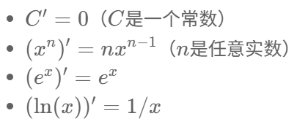
自动微分模块
PyTorch内置了名为 torch.autograd 的微分模块，可以自动求导，导数就是梯度，无需手动计算

Slide 72
梯度基本计算
PyTorch不支持向量张量对向量张量的求导,只支持标量张量对向量张量的求导
  x如果是张量,y必须是标量(一个值)才可以进行求导
计算梯度: y.backward(), y是一个标量
获取x点的梯度值: x.grad, 会累加上一次的梯度值

Slide 73
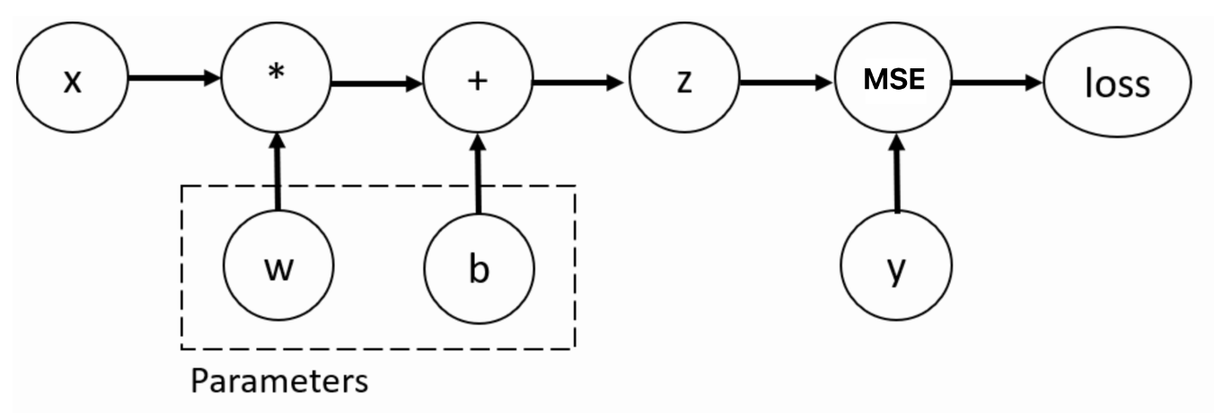
自动微分模块的作用
训练神经网络时，最常用的算法就是反向传播。在该算法中，参数（模型权重）会根据损失函数关于对应参数的梯度进行调整。为了计算这些梯度，PyTorch内置了名为 torch.autograd 的微分模块。它支持任意计算图的自动梯度计算：
接下来我们使用这个结构进行自动微分模块的介绍。我们使用 backward 方法、grad 属性来实现梯度的计算和访问.

Slide 74
梯度基本计算
import torch
# 定义一个标量张量(点)
# requires_grad=:默认为False,不会自动计算梯度;为True的话是将自动计算的梯度值保存到grad中
x = torch.tensor(10, requires_grad=True, dtype=torch.float32)
print(“x-->", x)
# 定义一个曲线
y = 2 * x ** 2
print("y-->", y)
# 查看梯度函数类型,即曲线函数类型
print(y.grad_fn)
# 计算w点的梯度
# 此时y是一个标量,可以不用使用y.sum()转换成标量
print("y.sum()-->", y.sum())
# y’|(x=10) = (2*x**2)’|(x=10) = 4x|(x=10) = 40
y.sum().backward()
# 打印w的梯度值
print(“x的梯度值是:", x.grad)
输出结果:
x--> tensor(10., requires_grad=True)
y--> tensor(200., grad_fn=<MulBackward0>)
<MulBackward0 object at 0x000002504B2CBFA0>
y.sum()--> tensor(200., grad_fn=<SumBackward0>)
x的梯度值是: tensor(40.)

Slide 75
梯度基本计算
import torch
# 定义一个向量张量(点)
x = torch.tensor([10, 20], requires_grad=True, dtype=torch.float32)
print("x-->", x)
# 定义一个曲线
y = 2 * x ** 2
print("y-->", y)
# 计算梯度
# x和y都是向量张量,不能进行求导,需要将y转换成标量张量-->y.sum()
# y'|(x=10) = (2*x**2)'|(x=10) = 4x|(x=10) = 40
# y'|(x=20) = (2*x**2)'|(x=20) = 4x|(x=20) = 80
y.sum().backward()
# 打印x的梯度
print("x.grad-->", x.grad)
输出结果:
x--> tensor([10., 20.], requires_grad=True)
y--> tensor([200., 800.], grad_fn=<MulBackward0>)
x.grad--> tensor([40., 80.])

Slide 76
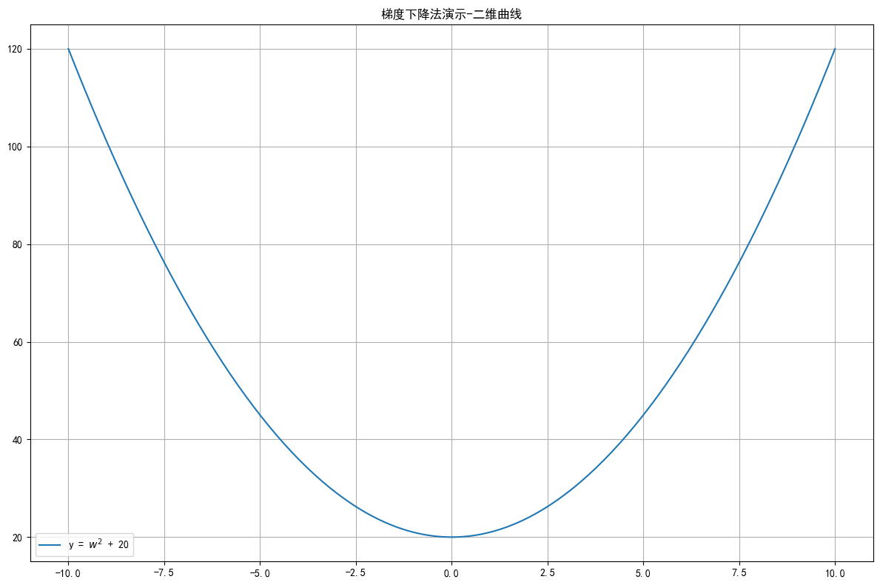
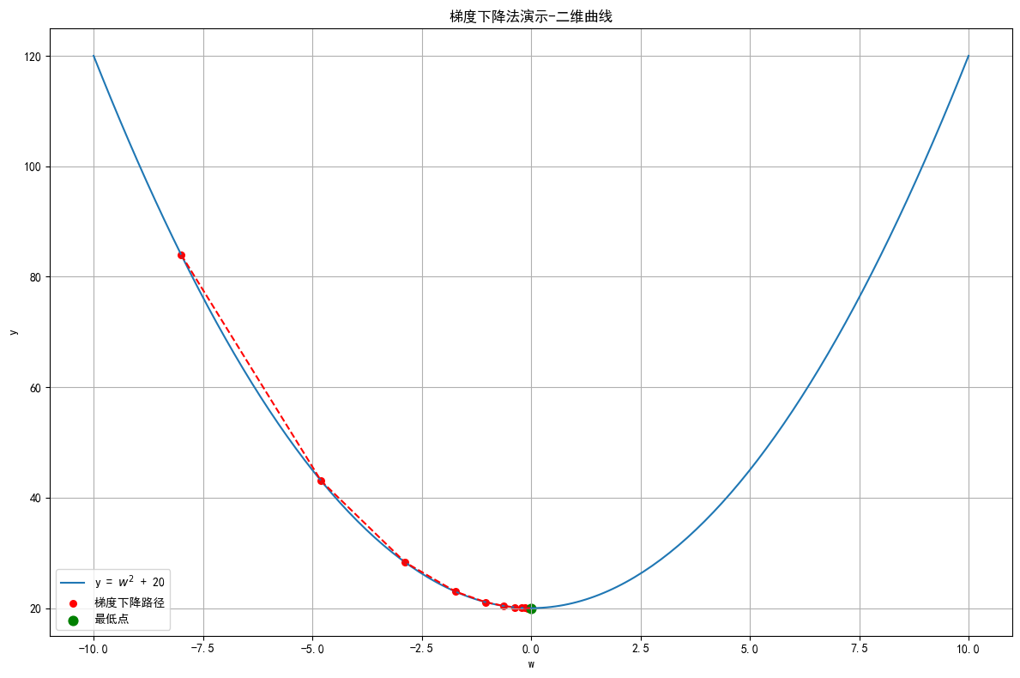
梯度下降法求最小值 — 如何获取损失函数的最小值
梯度下降法公式: w = w - r*grad (r是学习率, grad是梯度值)

Slide 77
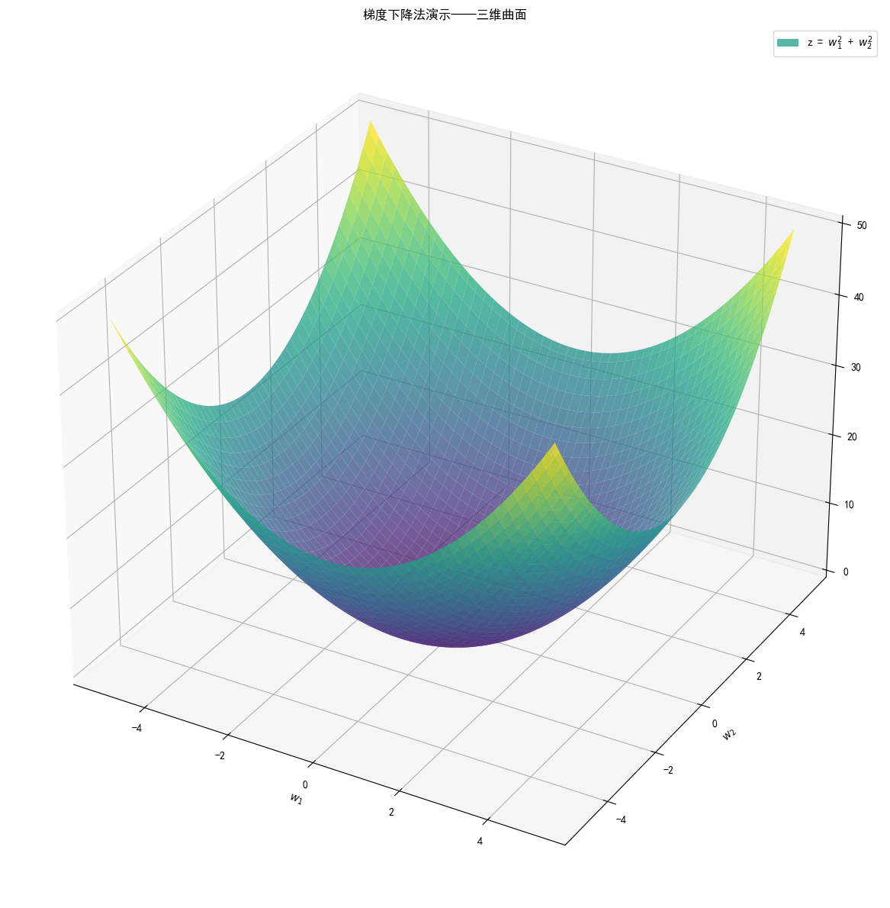
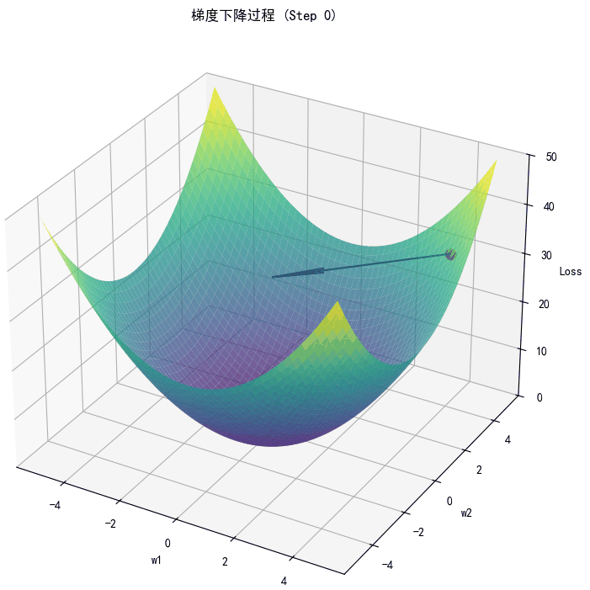

梯度下降法求最小值 — 如何获取损失函数的最小值
类比：一个盲人站在一座超级大碗(损失函数)里，目标是走到(调整模型参数)大碗的最低点。 但他只能获取周围很近的坡度/梯度，如何下山？
梯度下降法公式: w新 = w旧 – 学习率 * 梯度

Slide 78
梯度下降法求最小值
梯度下降法公式: w = w - r*grad (r是学习率, grad是梯度值)
清空上一次的梯度值: x.grad.zero_()
# 求 y = x**2 + 20 的极小值点 并打印y是最小值时 w的值(梯度)
# 1 定义点 x=10 requires_grad=True dtype=torch.float32
# 2 定义函数 y = x**2 + 20
# 3 利用梯度下降法 循环迭代1000次 求最小值
# 3-1 前向传播
# 3-2 梯度清零 x.grad.zero_()
# 3-3 反向传播
# 3-4 更新参数 x.data = x.data - 0.01 * x.grad

Slide 79
梯度下降法求最小值
# 1 定义点x=10 requires_grad=True dtype=torch.float32
x = torch.tensor(10, requires_grad=True, dtype=torch.float32)
# 2 定义函数 y = x ** 2 + 20
y = x ** 2 + 20
print('开始 权重x初始值:%.6f (0.01 * x.grad):无 y:%.6f' % (x, y))
# 3 利用梯度下降法 循环迭代1000 求最优解
for i in range(1, 1001):
# 3-1 正向计算(前向传播)
y = x ** 2 + 20
# 3-2 梯度清零 x.grad.zero_()
# 默认张量的 grad 属性会累加历史梯度值 需手工清零上一次的提取
# 一开始梯度不存在, 需要做判断
if x.grad is not None:
x.grad.zero_()
# 3-3 反向传播
y.backward()
# 3-4 梯度更新 x.data = x.data - 0.01 * x.grad
# x.data是修改原始x内存中的数据,前后x的内存空间一样;如果使用x,此时修改前后x的内存空间不同
x.data = x.data - 0.01 * x.grad # 注：不能 x = x - 0.01 * x.grad 这样写
print('次数:%d 权重x: %.6f, (0.01 * x.grad):%.6f y:%.6f' % (i, x, 0.01 * x.grad, y))
print('x：', x, x.grad, 'y最小值', y)
输出结果:
开始 权重x初始值:10.000000 (0.01 * x.grad):无 y:120.000000
次数:1 权重x: 9.800000, (0.01 * x.grad):0.200000 y:120.000000
次数:2 权重x: 9.604000, (0.01 * x.grad):0.196000 y:116.040001
...
次数:999 权重x: 0.000000, (0.01 * x.grad):0.000000 y:20.000000
次数:1000 权重x: 0.000000, (0.01 * x.grad):0.000000 y:20.000000
x： tensor(1.6830e-08, requires_grad=True) tensor(3.4346e-08) y最小值 tensor(20., grad_fn=<AddBackward0>)

Slide 80
梯度计算注意点
不能将自动微分的张量转换成numpy数组，会报错，可以通过detach()方法实现
# 定义一个张量
x1 = torch.tensor([10, 20], requires_grad=True, dtype=torch.float64)
# 将x张量转换成numpy数组
# 发生报错,RuntimeError: Can't call numpy() on Tensor that requires grad. Use tensor.detach().numpy() instead.
# 不能将自动微分的张量转换成numpy数组
# 通过detach()方法产生一个新的张量,作为叶子结点
x2 = x1.detach()
# x1和x2张量共享数据,但是x2不会自动微分
print(x1.requires_grad)
print(x2.requires_grad)
# x1和x2张量的值一样,共用一份内存空间的数据
print(x1.data)
print(x2.data)
print(id(x1.data))
print(id(x2.data))
# 将x2张量转换成numpy数组
print(x2.numpy())
输出结果:
True
False
tensor([10., 20.], dtype=torch.float64)
tensor([10., 20.], dtype=torch.float64)
2961338441200
2961338441200
[10. 20.]

Slide 81
自动微分模块应用
import torch
# 输入张量 2*5
x = torch.ones(2, 5)
# 目标值是 2*3
y = torch.zeros(2, 3)
# 设置要更新的权重和偏置的初始值
w = torch.randn(5, 3, requires_grad=True)
b = torch.randn(3, requires_grad=True)
# 设置网络的输出值
z = torch.matmul(x, w) + b # 矩阵乘法
# 设置损失函数，并进行损失的计算
loss = torch.nn.MSELoss()
loss = loss(z, y)
# 自动微分
loss.backward()
# 打印 w,b 变量的梯度
# backward 函数计算的梯度值会存储在张量的 grad 变量中
print("W的梯度:", w.grad)
print("b的梯度", b.grad)
输出结果:
W的梯度: tensor([[-0.7145, -0.0328, 0.9764],
[-0.7145, -0.0328, 0.9764],
[-0.7145, -0.0328, 0.9764],
[-0.7145, -0.0328, 0.9764],
[-0.7145, -0.0328, 0.9764]])
b的梯度 tensor([-0.7145, -0.0328, 0.9764])

Slide 82
开启梯度计算 requires_grad=True
计算梯度: y.backward(), y是一个标量
获取x点的梯度值: x.grad, 会累加上一次的梯度值
detach()用于开启梯度计算的张量转numpy数值
loss.backward()反向传播前需要梯度清零

Slide 83
张量的创建
张量的类型转换
张量数值计算
张量运算函数
张量索引操作
张量形状操作
张量拼接操作
自动微分模块
案例-线性回归案例

Slide 84
掌握PyTorch构建线性回归模型相关API

Slide 85
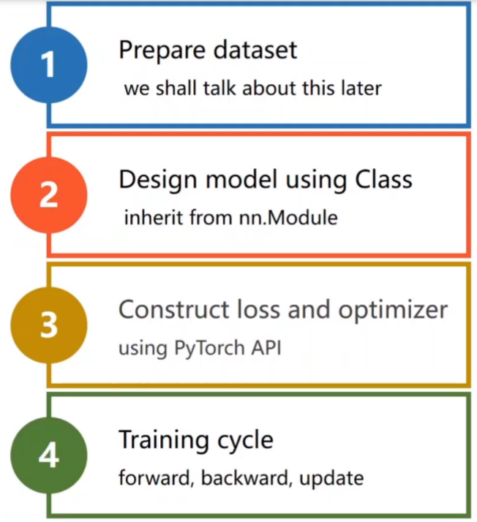
我们使用 PyTorch 的各个组件来构建线性回归的实现。在pytorch中进行神经网络训练的流程一般分为四个步骤：
准备数据集
构建模型
设置损失函数和优化器
模型训练

Slide 86
要使用的API
使用 PyTorch 的 nn.MSELoss() 实现MSE损失函数
使用 PyTorch 的 data.DataLoader 实现数据加载器
使用 PyTorch 的 optim.SGD 实现优化器，来更新模型参数：W新 = W旧 – 学习率*梯度
使用 PyTorch 的 nn.Linear 实现线性回归模型

Slide 87
导入工具包
# 导包
import torch
# numpy对象 -> 张量 -> 数据集对象TensorDataset -> 数据加载器DataLoader
from torch.utils.data import TensorDataset # 构造数据集对象
from torch.utils.data import DataLoader # 数据加载器，按批次加载数据
from torch import nn # 提供 MSE损失函数 和 线性层，线性层用来模拟线性回归模型
from torch import optim # 提供各种优化器，用于更新模型参数，公式为：w ← w - lr * grad
from sklearn.datasets import make_regression # 创建线性回归的示例数据集
import matplotlib.pyplot as plt
# 设置matplotlib中文字体
plt.rcParams['font.sans-serif'] = ['SimHei'] # 用来正常显示中文标签
plt.rcParams['axes.unicode_minus'] = False # 用来正常显示负号

Slide 88
数据集构建
# 1.定义函数，创建线性回归数据
def create_dataset():
# 创建数据集对象
x, y, coef = make_regression(
n_samples=100, # 100条样本
n_features=1, # 1个特征
n_targets=1, # 1个标签/目标
noise=10, # 噪声
bias=13.9, # 偏移
coef=True, # 是否返回系数
random_state=6 #
)
# 封装成 张量
x = torch.tensor(x, dtype=torch.float32)
y = torch.tensor(y, dtype=torch.float32)
# 返回结果
return x, y, coef

Slide 89
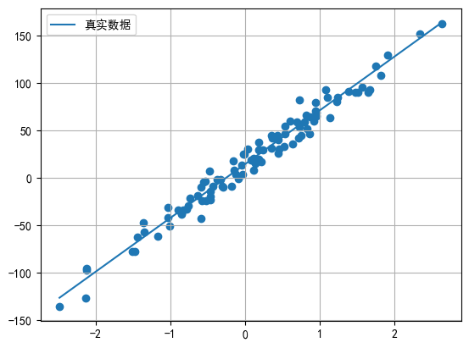
构建数据集
if __name__ == "__main__":
# 生成的数据
    x,y,coef=create_dataset()
    # 绘制数据的真实的线性回归结果
    plt.scatter(x, y)
    x = torch.linspace(x.min(), x.max(), 1000)
    y1 = torch.tensor([v * coef + 14.5 for v in x])
    plt.plot(x, y1, label='real’)
    plt.grid()
    plt.legend()
    plt.show()

Slide 90
使用dataloader构建数据加载器并进行模型构建
# 构造数据集
x, y, coef = create_dataset()
# 构造数据集对象
dataset = TensorDataset(x, y)
# 构造数据加载器
# dataset=:数据集对象
# batch_size=:批量训练样本数据
# shuffle=:样本数据是否进行乱序
dataloader = DataLoader(dataset=dataset, batch_size=16, shuffle=True)
# 构造模型
# in_features指的是输入张量的大小size
# out_features指的是输出张量的大小size
model = nn.Linear(in_features=1, out_features=1)

Slide 91
设置损失函数和优化器
# 构造平方损失函数
loss_fn = nn.MSELoss()
# 构造优化函数
optimizer = optim.SGD(params=model.parameters(), lr=1e-2)

Slide 92
# 定义训练轮数
epochs = 100
# 定义 每轮的平均损失列表
train_loss_list = []
# 开始训练，按照轮次
for epoch in range(epochs):
# 初始化 训练总损失，训练总样本数
total_train_loss = 0
total_train_sample = 0
# 分批次 训练
for train_x, train_y in dataloader:
# 模型预测，前向传播
y_pred = model(train_x)
# 计算损失, 批次平均损失
loss = loss_fn(y_pred, train_y.reshape(-1,1))
# 计算总损失 和 总样本数
batch_size = train_x.size(0)
total_train_loss += loss.item() * batch_size
total_train_sample += batch_size
# 梯度清零
optimizer.zero_grad()
# 反向传播，计算梯度
loss.backward()
# 更新模型参数
optimizer.step()
# 添加本轮 平均损失
train_loss_list.append(total_train_loss / total_train_sample)
模型训练

Slide 93
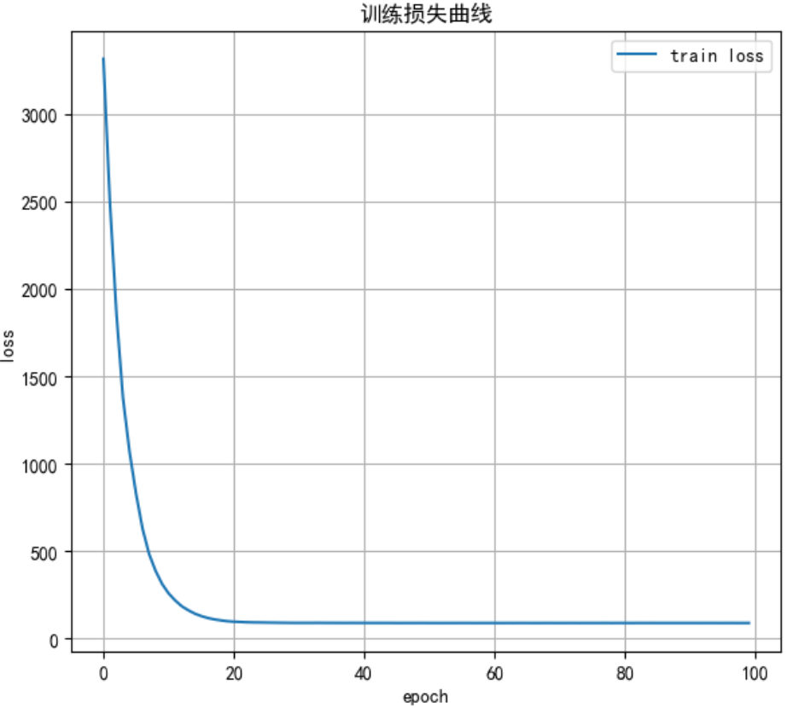
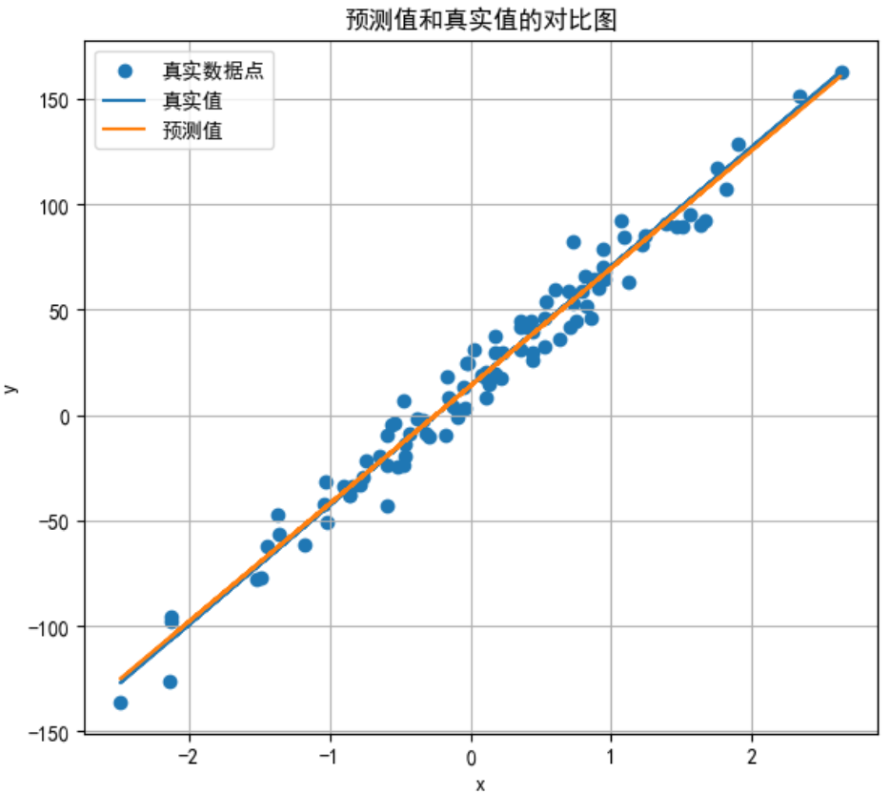
构建训练模型函数
# 绘制损失变化曲线
plt.plot(range(epochs), epoch_loss)
plt.title('损失变化曲线')
plt.grid()
plt.show()
# 绘制拟合直线
plt.scatter(x, y)
x = torch.linspace(x.min(), x.max(), 1000)
y1 = torch.tensor([v * model.weight + model.bias for v in x])
y2 = torch.tensor([v * coef + 14.5 for v in x])
plt.plot(x, y1, label='训练')
plt.plot(x, y2, label='真实')
plt.grid()
plt.legend()
plt.show()

Slide 94
PyTorch模型构建的流程为:
准备数据集
构建模型
设置损失函数和优化器
模型训练
模型测试

